Slide 1
Specifika výzkumu regionální a lokální politiky
Jakub Čapek

Slide 2
Obsah přednášky
Metodologie výzkumu
Co a jak zkoumat
Limity
Zdroje
Případová studie
Dosavadní výzkum v české komunální a regionální politice
Klíčová slova
Vyhledávání ve WoS

Slide 3
Metodologie
Hned na začátku jasně vymezit výzkumný problém, otázky,hypotézy, proměnné
Nezapomenout na to, co chci zkoumat
Promyslet nástrahy, které výzkum skýtá:
dostupnost dat
velikost vzorku
časové období, aktuálnost
závislost na lidském faktoru

Slide 4
Metodologie
Kvantitativní výzkum
Větší počet dat (například volební data)
Statistická analýza, regresní analýza (Excel, RStudio, SPSS)
Snaha získat obecný přehled o dané problematice
Kvalitativní výzkum
Rozhovory (připravit si dobrou oporu s dostatečným počtem otázek), analýza médií, politických programů, zápisů ze zastupitelstva atd.
Snaha jít více do hloubky – vysvětlení specifických případů atd.
Mixed-design

Slide 5
Možnosti – co zkoumat?
Kraj + obec
Koalice, složení zastupitelstva/rady, vztahy mezi politiky, osadní výbory, čerpání dotací, meziobecní spolupráce, decentralizace, kampaně
Jednotlivci
Kumulace mandátů, starostové (přímá volba, volební výsledky), hejtmani, nezávislí kandidáti (jednotlivci), personalizace, gender, věk
Politické strany
Jejich působení na nižších úrovních politického systému, regionální strany, sdružení nezávislých kandidátů
Volby
Volební výsledky, účast, preferenční hlasy, předčasné a opakované volby

Slide 6
Možnosti – co zkoumat?
Ekonomie
Financování obcí/krajů/stran, hospodaření nižších územních celků, sociální politika
Právo
Obecní a krajské vyhlášky, implementace zákonů a nařízení z vyšších pater politiky
Politická filosofie
Etika vládnutí na nižší úrovni systému, slučitelnost pozice v zastupitelstvu s jiným zaměstnáním
Mediální analýza
Volební kampaně, obecní zpravodaje, medializace problémů (propojení s veřejnou politikou)

Slide 7
Překážky a limity
Specifika české komunální politiky (vysoký počet obcí – problém se zobecněním, velký objem dat k analýze, volební systém)
Nedostupná data
Respondenti (jejich odpor k vyjadřování se na diktafon)
Problém “nezávislého” pozorování
Často nutnost znalosti místního prostředí
Chybějící zkušenosti s využíváním programů (pro kvantitativní analýzu nebo správu rozhovorů)
“Věda pro vědu”

Slide 8
Zdroje pro výzkum
Obecně
Google scholar, Web of Science, Scopus, CEEOL (obsahuje články ze střední a východní Evropy – obzvlášť užitečné při zkoumání komunální politiky)
Zákony
Prezentace z Úvodu do empirického výzkumu a jiných předmětů ☺

Slide 9
Zdroje pro výzkum
Kvantitativní
Volby.cz, data z ČSÚ
Databáze spravované jednotlivci (Bernardova databáze kandidátů do komunálních voleb, Balíkova databáze starostů z roku 2014)
Kvalitativní
Zápisy ze zastupitelstev
Přímá účast na zasedáních
Rozhovory s aktéry (politici, obyvatelé obce, straničtí koordinátoři)
Mediální výstupy (hlavně ve větších městech), obecní zpravodaj, kronika obce

Slide 10
Případová studie – články v české komunální a krajské politice
Vyhledávání v českých časopisech a indexovaných databázích (WoS, Scopus, Erih plus)
Všechny články od roku 1993-součastnost

Slide 11
Limity výzkumu
Snaha o vymezení komunální a regionální politiky pomocí klíčových slov
Z databáze vypadnou články, které se zaměřují na “niche” témata případně autoři se specifickou volbou klíčových slov
Neexistence všeobecně uznávané definice komunální/regionální politiky
U komunální politiky lze vycházet například z Balíka a jeho učebnice komunální politiky (2009)
U regionální/krajské politiky, je těžší definici o něco opřít
Roli hraje také zaměření článků na regiony pro dotace z EU

Slide 12
Postup
Jaká byste volili klíčová slova pro vyhledávání článků věnovaných komunální nebo regionální politice?

Slide 14
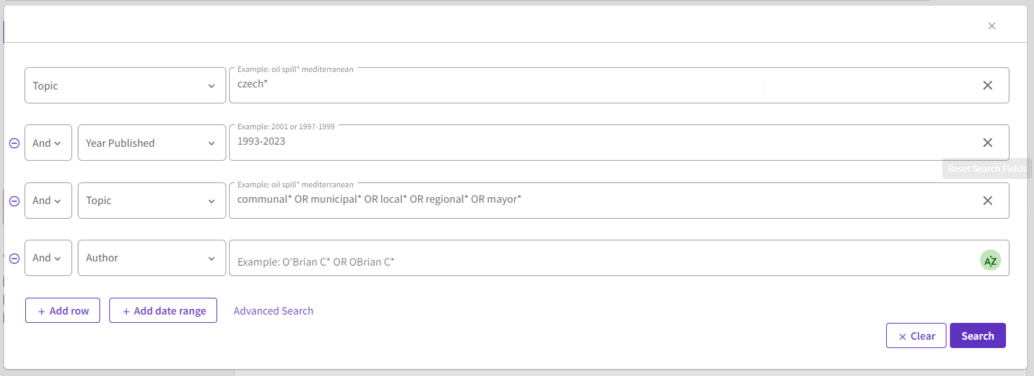

Slide 15
Zjištění
České časopisy, kde bylo publikováno nejvíce článků věnovaných české komunální a krajské politice:
Acta Politologica
Politologický časopis (hlavně mezi lety 2011-2014)
Politologická revue
(Contemporary Europen Studies, Regionální rozvoj mezi teorií a praxí, Socioekonomická a humanitní studia, Politická ekonomie)

Slide 16
Zjištění
Mnoho článků se nechází na pomezí mezi komunální/regionální politikou a jiným oborem
Ekonomie
Volební studia/statistika
Právo
Politická filosofie
V indexovaných časopisech se česká lokální politika prosazuje až v po roce 2010
Obecný problem české politologie?
Předtím prakticky jen ekonomická témata

